Slide 1

专题二 细胞代谢

Slide 2
易错易混巩固
下列说法错误的有 。
(1)动物体细胞呼吸中有H₂O生成一定是有氧呼吸，有CO₂生成不一定是有氧呼吸。
(2)线粒体中没有分解葡萄糖的酶，没有线粒体的真核细胞(或生物)只能进行无氧呼吸。
(3)脂肪进行有氧呼吸时产生的水比等质量的葡萄糖产生的多。
(4)进行光合作用的原核生物不含叶绿体，真核生物没有叶绿体一定不能进行光合作用。
(5)叶绿体中的色素都能吸收蓝紫光和红光，一般情况下吸收的都是可见光。
(6)光反应产生的ATP主要用于暗反应，进而实现光能转化为有机物中稳定的化学能，一般不用于叶绿体外进行的生命活动。
(1)(5)

Slide 3
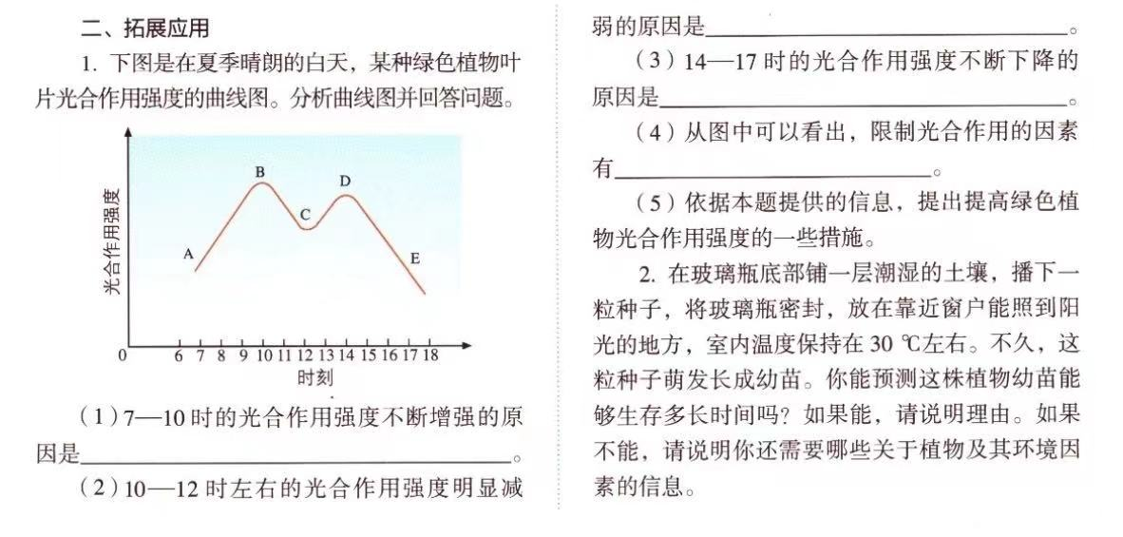
真题研究
(2022·湖南卷，17)将纯净水洗净的河沙倒入洁净的玻璃缸中制成沙床，作为种子萌发和植株生长的基质。某水稻品种在光照强度为8～10 μmol/(s·m²)时，固定的CO₂量等于呼吸作用释放的CO₂量；日照时长短于12小时才能开花。将新采收并解除休眠的该水稻种子表面消毒，浸种1天后，播种于沙床上。将沙床置于人工气候室中，保湿透气，昼/夜温为35 ℃/25 ℃，光照强度为2 μmol/(s·m²)，每天光照时长为14小时。回答下列问题：
(1)在此条件下，该水稻种子______(填“能”或“不能”)萌发并成苗(以株高≥2厘米，至少1片绿叶视为成苗)，理由是___________________________________________________。
(2)若将该水稻适龄秧苗栽植于上述沙床上，光照强度为10 μmol/(s·m²)，其他条件与上述实验相同，该水稻 (填“能”或“不能”)繁育出新的种子，理由是 ________
__________________(答出两点即可)。
(3)若该水稻种子用于稻田直播(即将种子直接撒播于农田)，为防鸟害、鼠害减少杂草生长，须灌水覆盖，该种子应具有____________特性。
必修1 P106

Slide 4
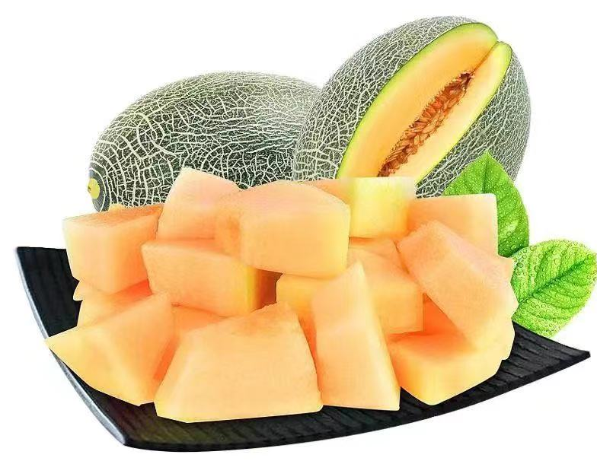

从种子到哈密瓜的成长

Slide 5
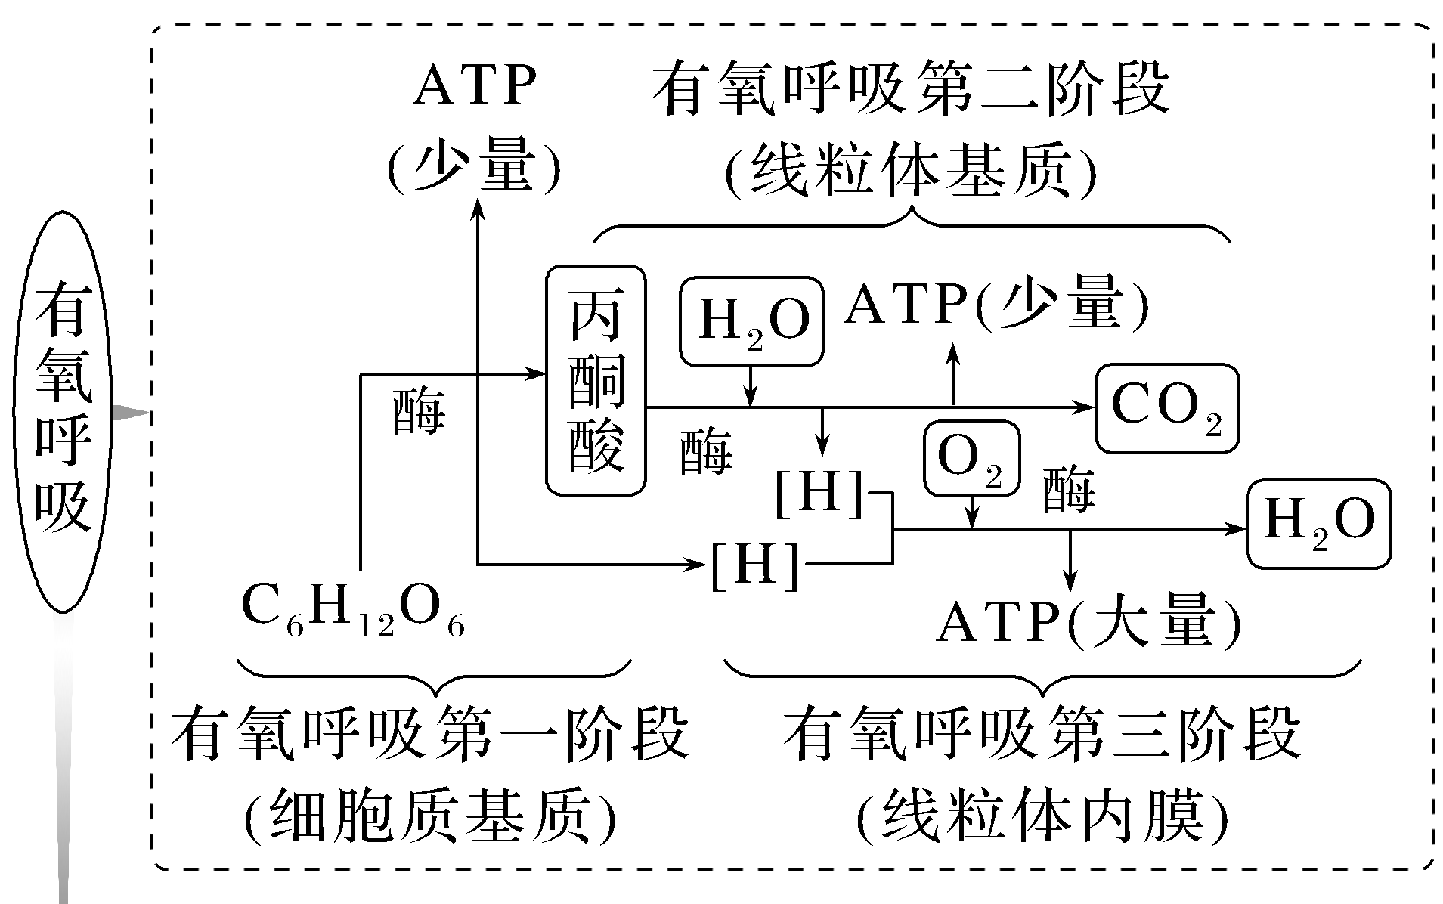
问题探讨：
1.种子萌发需要怎样的条件，这一过程中有机物发生了怎样的变化？
直接能源物质
【温故知新】
萌发条件：内在、外界
催化作用

Slide 6
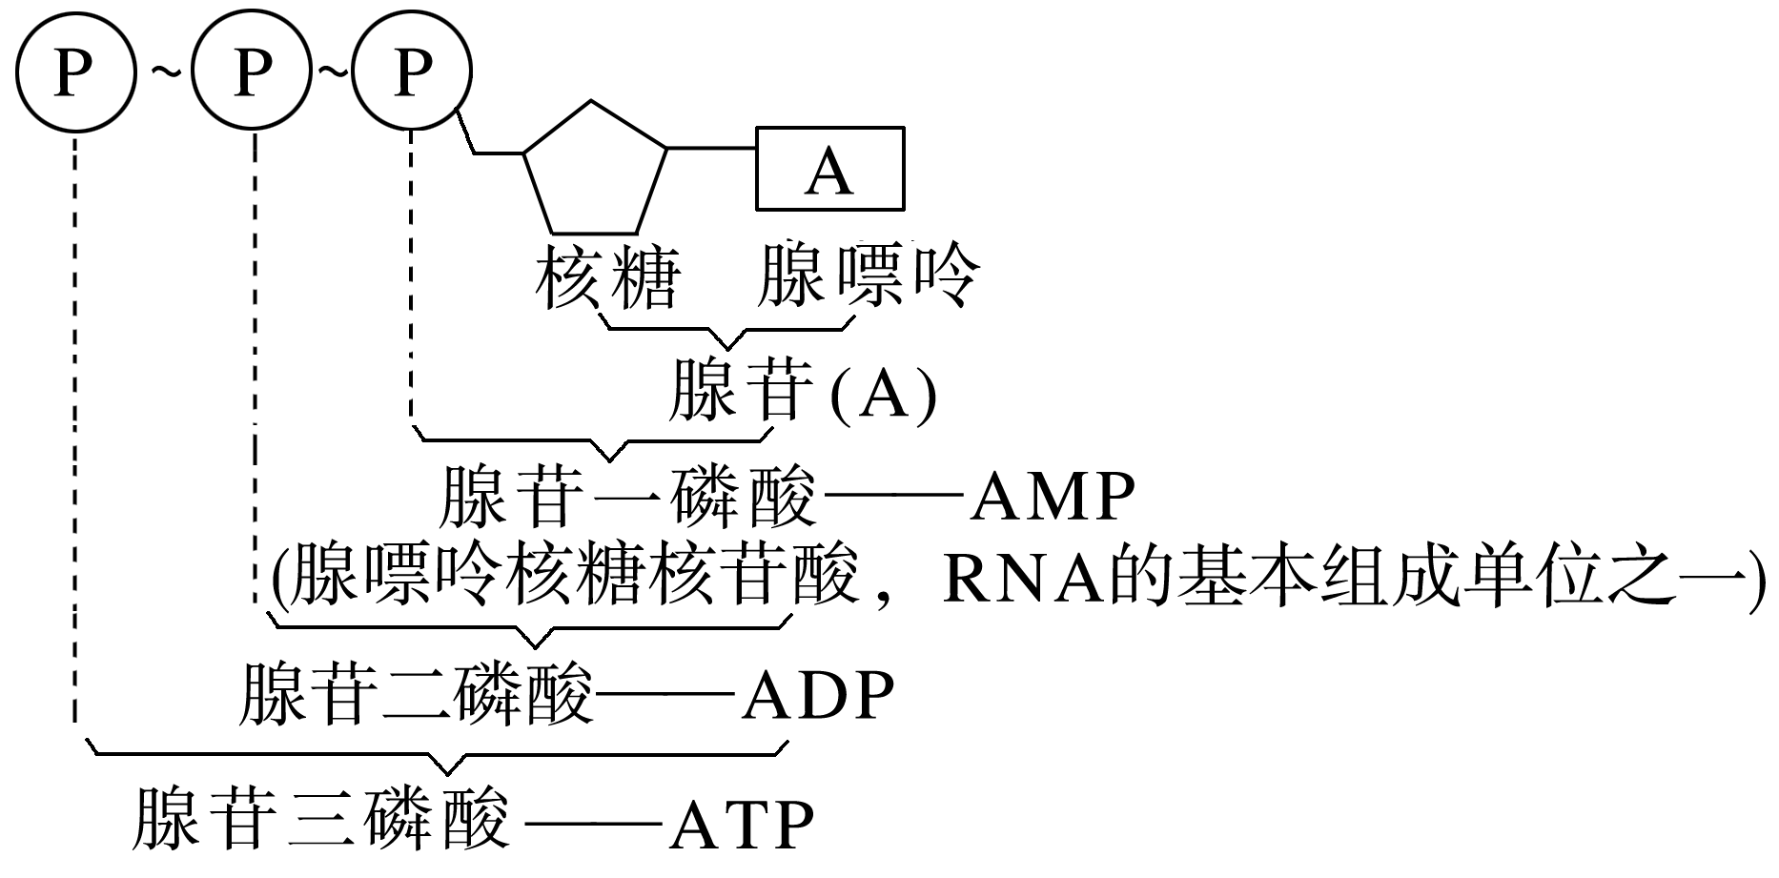
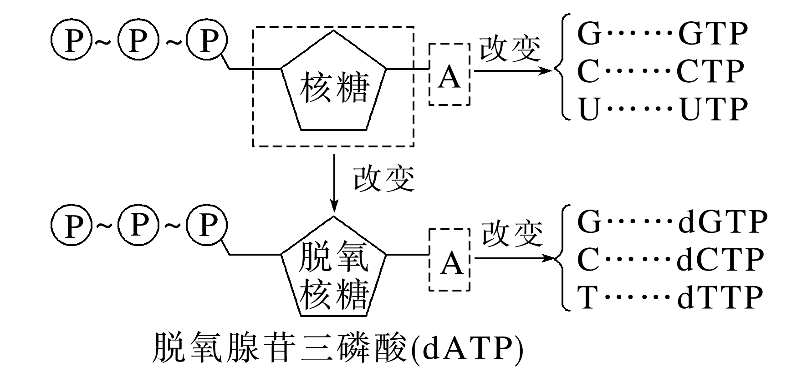
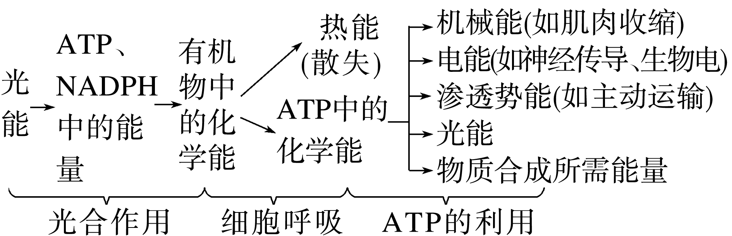
主干整合
1.明辨ATP的结构及拓展
2.能量转换过程和ATP的产生与消耗

Slide 7
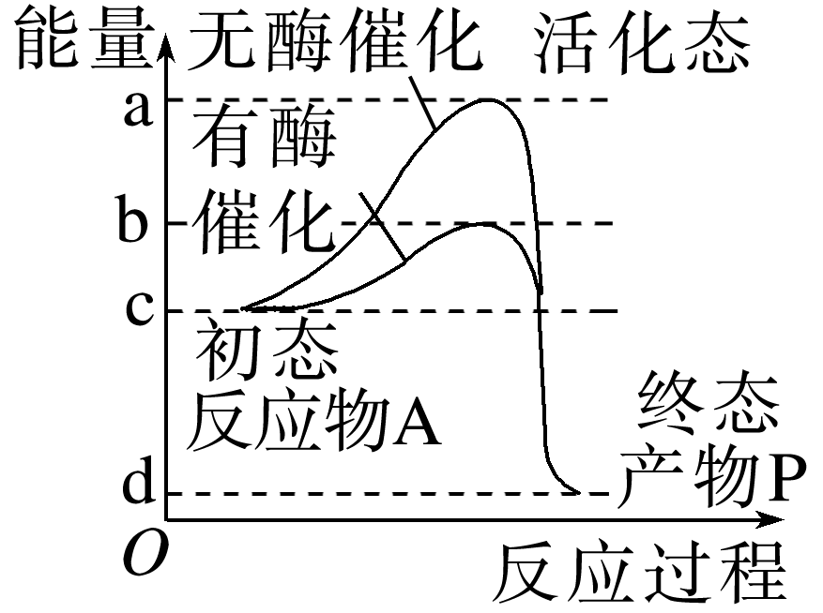
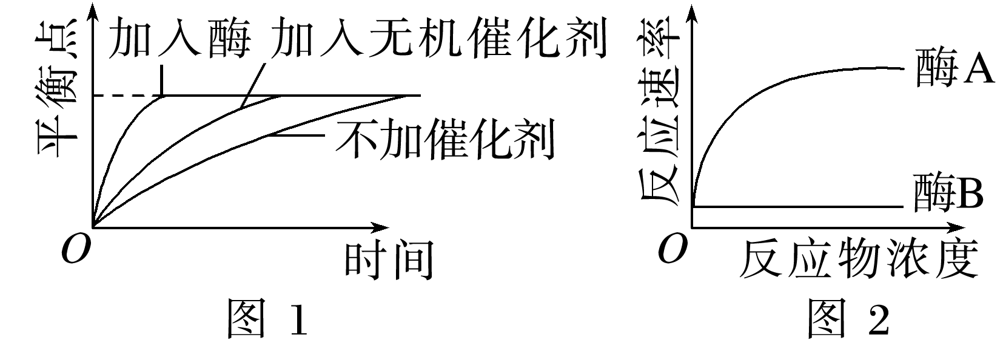
3.读懂酶的3类曲线
(1)酶的作用原理
酶能显著降低化学反应的活化能(如图所示)。
①表示无酶催化时反应进行需要的活化能是ac段。
②表示有酶催化时反应进行所需要的活化能是bc段。
③酶降低的活化能是ab段。
(2)酶的作用特性
①图1中加酶的曲线和加无机催化剂的曲线比较，说明酶具有高效性，而与不加催化剂的曲线比较只能说明酶具有催化作用。
②图2中两曲线比较说明酶具有专一性。

Slide 8
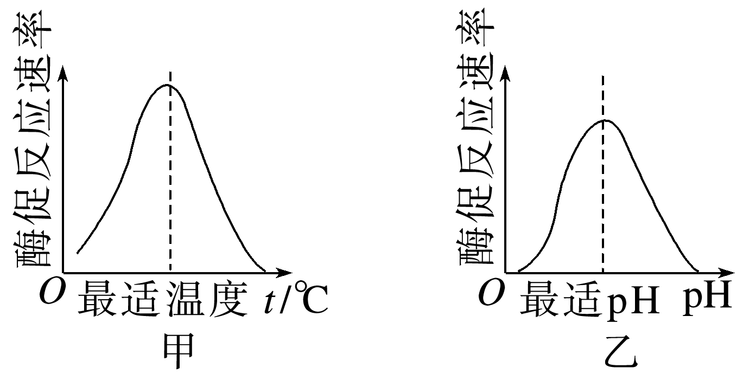
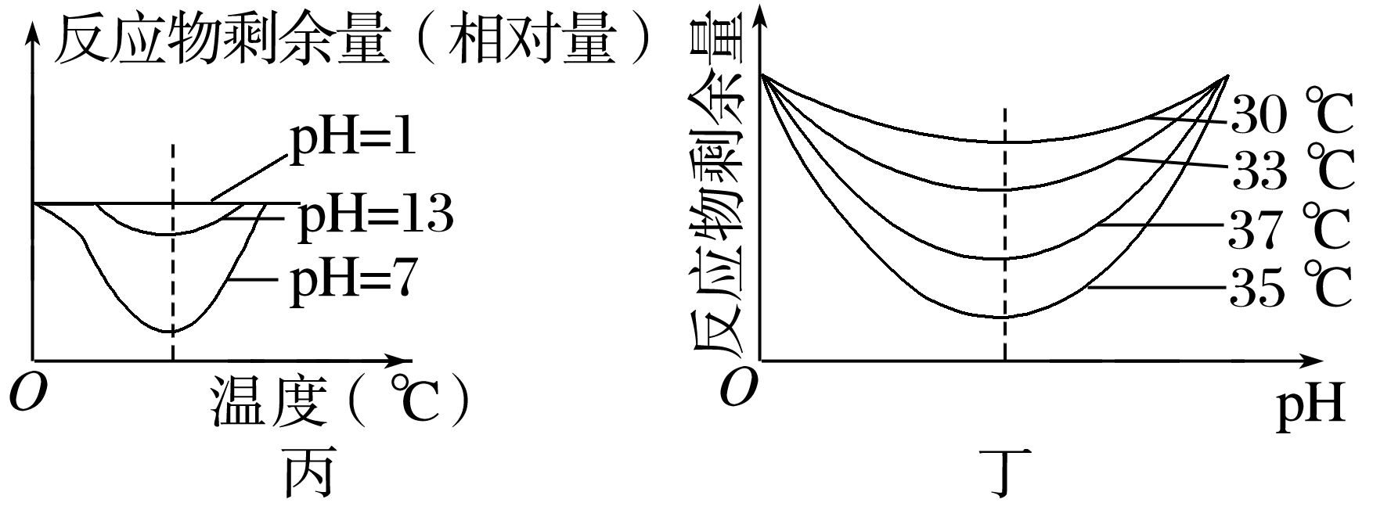
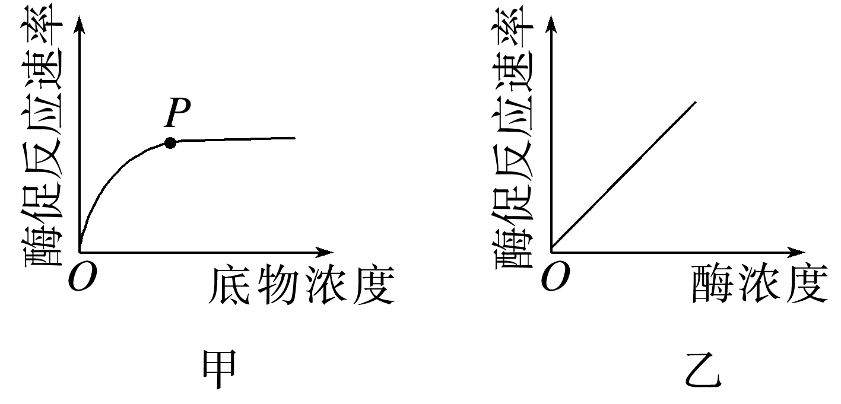
(3)酶促反应速率的影响因素
①温度和pH
图甲和图乙显示：高温、过酸、过碱都会使酶失活，而低温只是抑制酶的活性，酶分子结构未被破坏，温度升高可恢复活性。从图丙和图丁可以看出：反应溶液pH(温度)的变化不影响酶作用的最适温度(pH)。
②底物浓度和酶浓度
图甲中OP段的限制因素是底物浓度，而P点之后的限制因素有酶浓度和酶活性；图乙对反应底物的要求是底物足量。

Slide 9
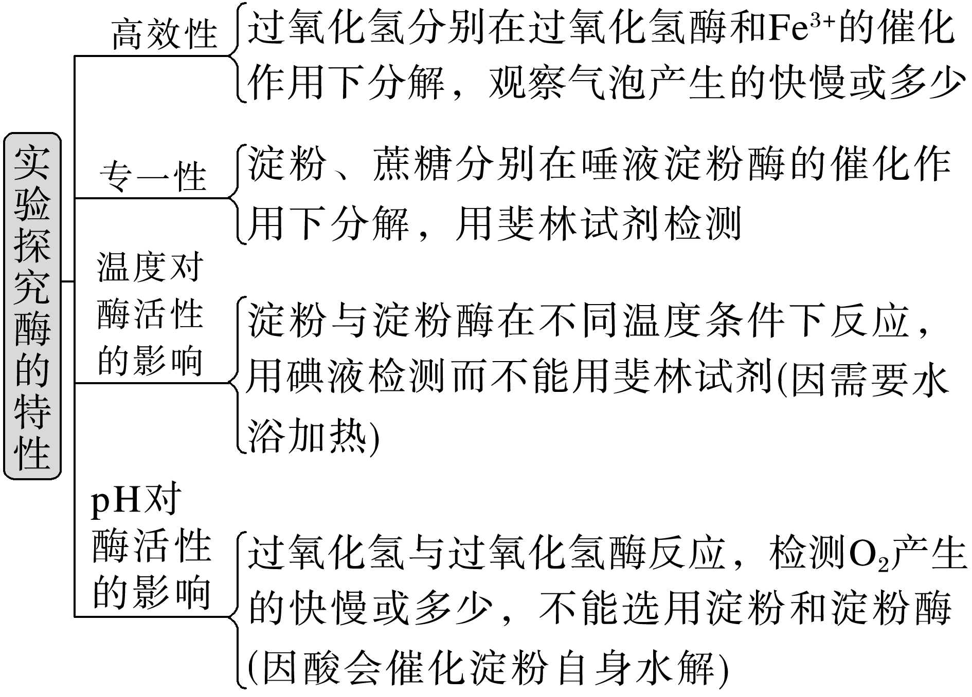
5.酶的特性及相关探究实验
6.蛋白酶对蛋白质的水解实验
检验蛋白酶对蛋白质的水解时应选用蛋白块，通过观察其消失情况得出结论，因蛋白酶本身也是蛋白质，不能选用双缩脲试剂鉴定。
在探究pH对酶活性影响时，“宜”保证酶的最适温度(排除温度干扰)，且将酶溶液的pH调至实验要求的pH后再让酶与底物接触，“不宜”在未达到预设pH前，让底物与酶接触。

Slide 10
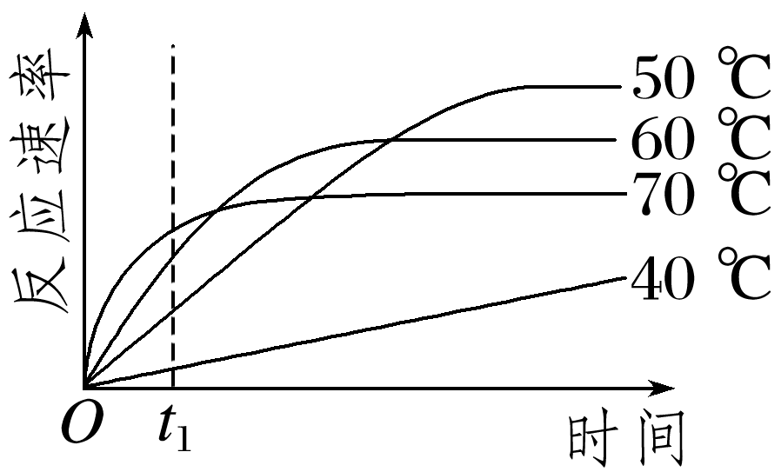
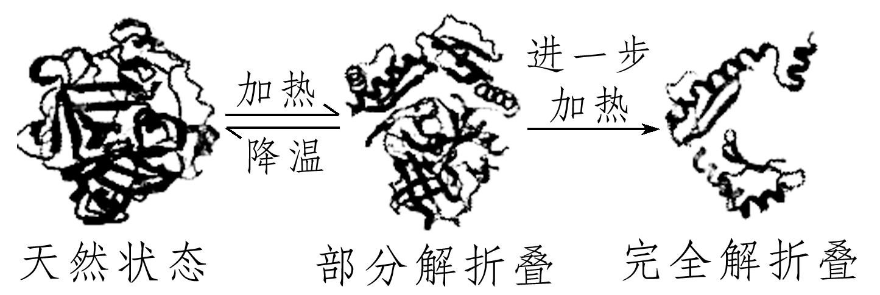
判断正误
(1)某种酶的催化反应速率随温度和时间变化的趋势如图所示。据图分析，该酶可耐受一定的高温，在t₁时，该酶催化反应速率随温度升高而增大，不同温度下，该酶达到最大催化反应速率时所需时间不同(2021·海南，11)( )
√
(2)加热也能使碱性蛋白酶失活，如图所示，则加热导致碱性蛋白酶构象改变是不可逆的(2022·湖南，3)( )
×
(3)腺苷三磷酸分子在水解酶的作用下不断地合成和水解，从而成为细胞中吸能反应和放能反应的纽带(2022·浙江，3)( )
×

Slide 11
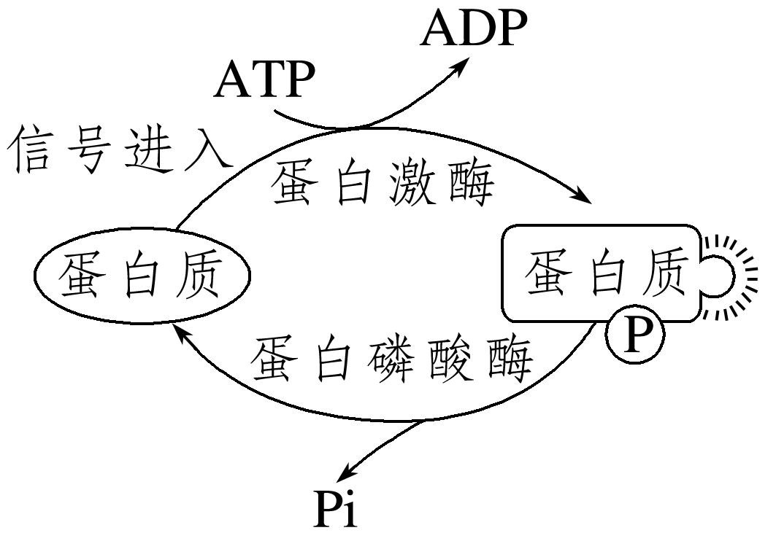
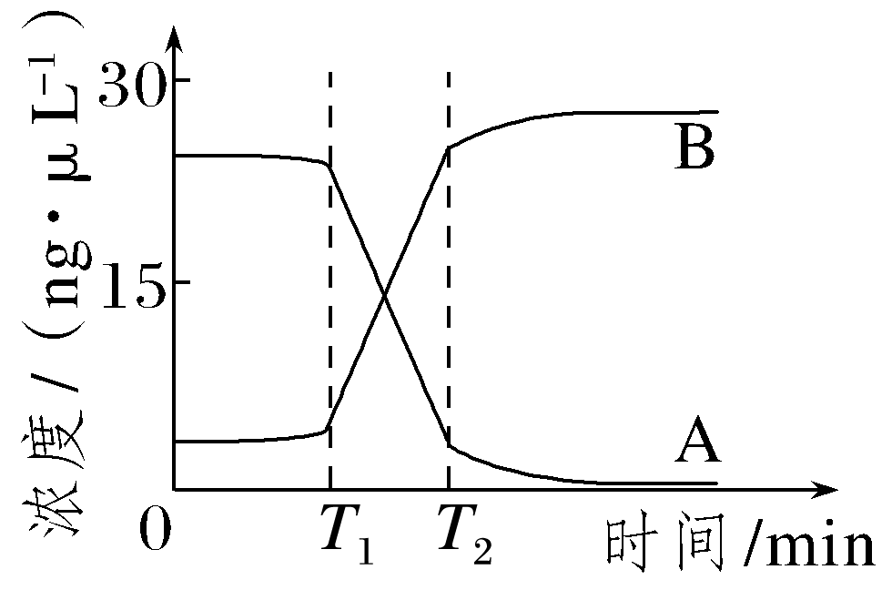
判断正误
(4)研究人员将³²P标记的磷酸注入活的离体肝细胞，1～2 min后迅速分离得到细胞内的ATP。结果发现ATP的末端磷酸基团被³²P标记，并测得ATP与注入的³²P标记磷酸的放射性强度几乎一致。则³²P标记的ATP水解产生的腺苷没有放射性(2021·海南，14)( )
√
(5)某些蛋白质在蛋白激酶和蛋白磷酸酶的作用下，可在特定氨基酸位点发生磷酸化和去磷酸化，参与细胞信号传递，如图所示，因此作为能量“货币”的ATP能参与细胞信号传递(2021·湖南，5)( )
√
(6)将A、B两种物质混合，T₁时加入酶C，如图为最适温度下A、B浓度的变化曲线。则T₂后B增加缓慢是酶活性降低导致的(2017·天津，3)( )
×

Slide 12
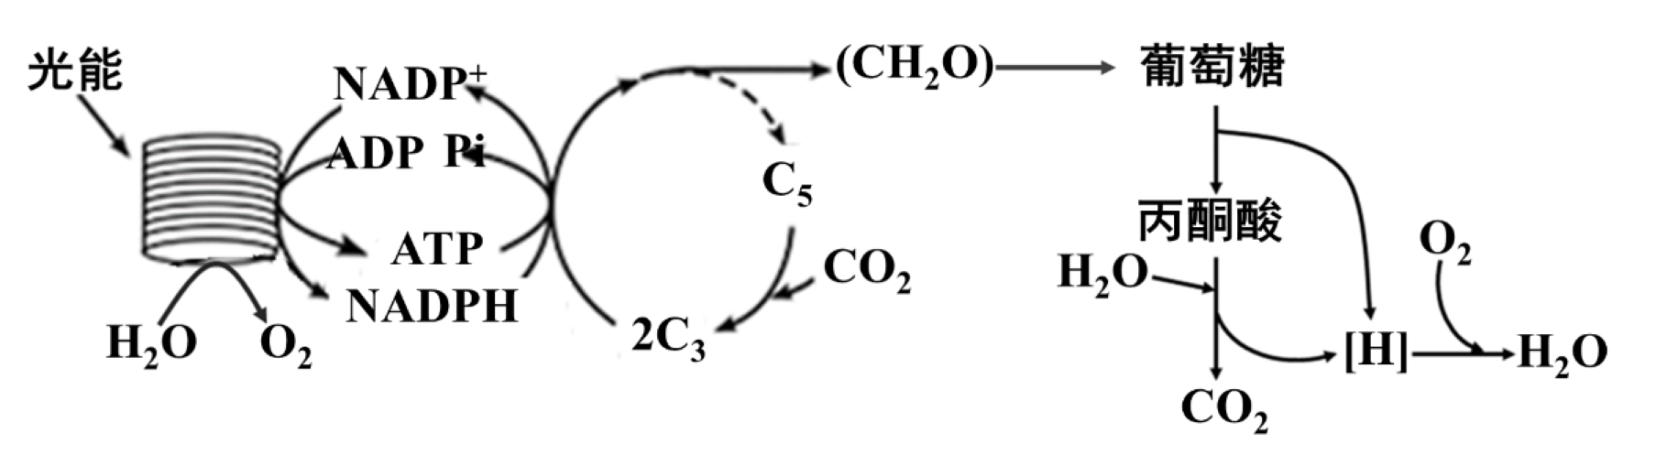
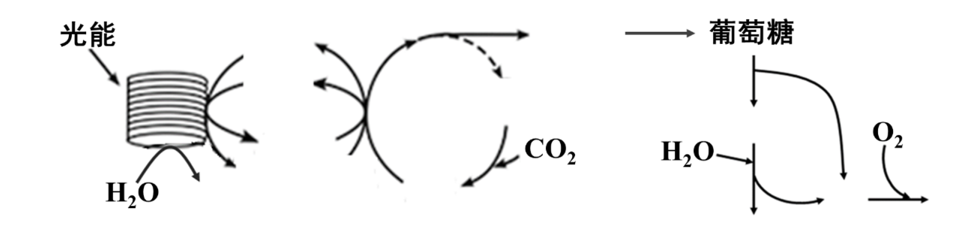
问题探讨：
1.种子萌发需要怎样的条件，这一过程中有机物发生了怎样的变化？
2.哈密瓜甜度高，是天然形成的吗？受到哪些环境因素的影响？
【构建模型】
光合作用与细胞呼吸的过程及其之间的联系
延伸：为了获知幼苗生长的适宜环境条件，需要测定光合速率与呼吸速率，如何设计实验？

Slide 13
问题探讨：
1.种子萌发需要怎样的条件，这一过程中有机物发生了怎样的变化？
2.哈密瓜甜度高，是天然形成的吗？受到哪些环境因素的影响？
【实验分析】
为了获知哈密瓜甜度高的原因，需要测定光合速率与呼吸速率，如何设计实验？
液滴移动法
(气体体积变化法)

Slide 14
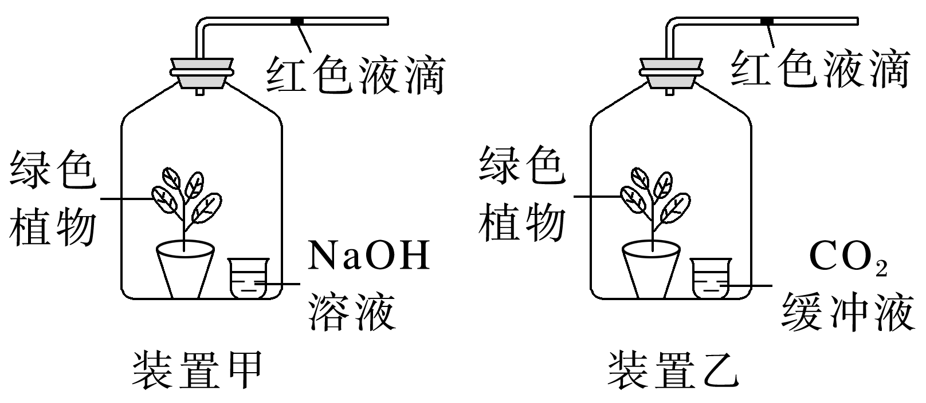
液滴移动法测定光合速率与呼吸速率
①测定呼吸速率(装置甲)
a.装置甲烧杯中放入适宜浓度NaOH溶液用于
吸收CO₂。
b.玻璃钟罩遮光处理，以排除光合作用的干扰。
c.置于适宜温度环境中。
d.红色液滴向左移动(装置甲单位时间内向左移动距离代表呼吸速率)。
②测定净光合速率(装置乙)
a.装置乙烧杯中放入适宜浓度的CO₂缓冲液，用于保证容器内CO₂浓度恒定，满足光合作用需求。
b.必须给予较强光照处理，且温度适宜。
c.红色液滴向右移动(装置乙单位时间内向右移动距离代表净光合速率)。
③总(真正)光合速率＝呼吸速率＋净光合速率
物理误差的校正：为防止气压、温度等物理因素引起的误差，应设置对照实验，即用死亡的绿色植物分别进行上述实验，根据红色液滴的移动距离对原实验结果进行校正。

Slide 15
问题探讨：
1.种子萌发需要怎样的条件，这一过程中有机物发生了怎样的变化？
2.哈密瓜甜度高，是天然形成的吗？受到哪些环境因素的影响？
细胞呼吸
光合作用

Slide 16
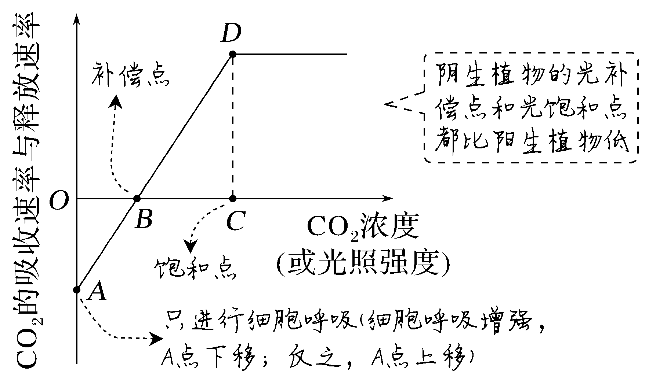
问题探讨：
1.种子萌发需要怎样的条件，这一过程中有机物发生了怎样的变化？
2.哈密瓜甜度高，是天然形成的吗？受到哪些环境因素的影响？
【生产应用】

Slide 17
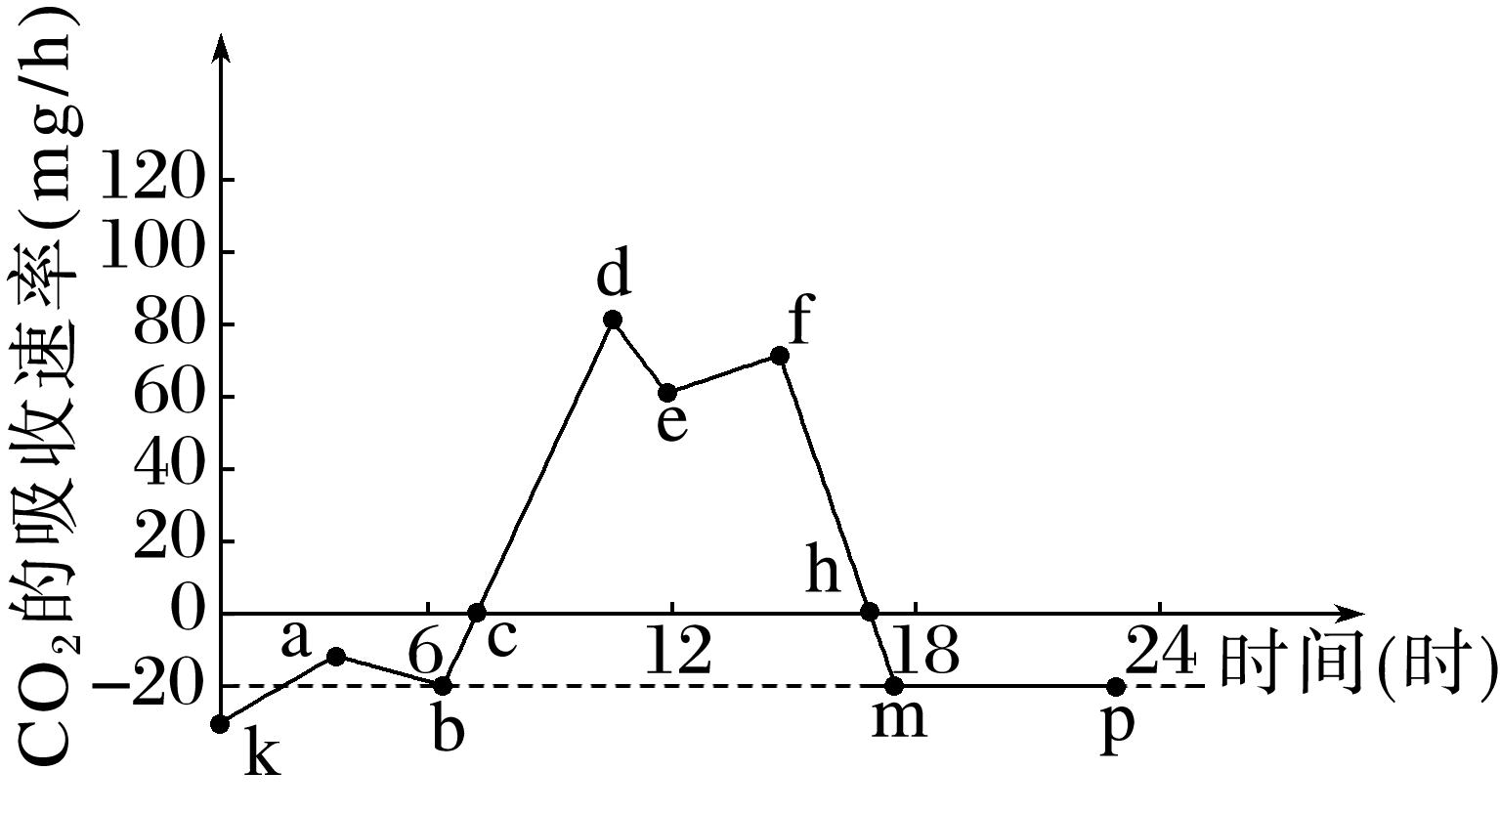
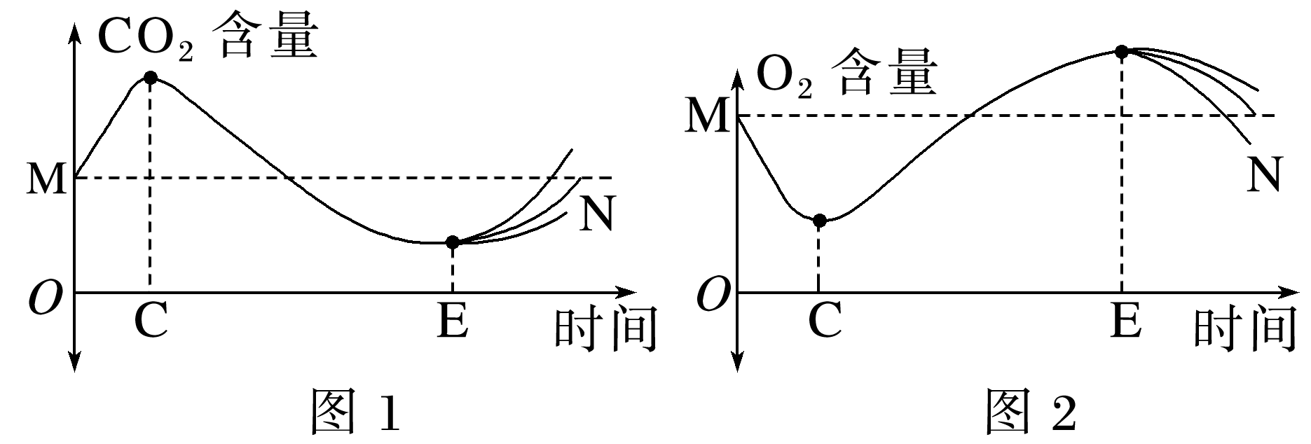
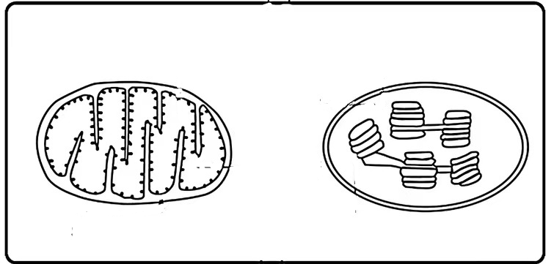
【生产应用】
聚焦自然环境及密闭容器中植物一昼夜气体变化曲线
(1)自然环境中一昼夜植物光合作用变化曲线
①a点：凌晨低温，细胞呼吸减弱，CO₂释放量减少。
②开始进行光合作用的点：b点；
结束光合作用的点：m点。
③光合速率与呼吸速率相等的点：c、h点；
有机物积累量最大的点：h点。
④de段下降的原因是气孔关闭，CO₂吸收量减少，fh段下降的原因是光照强度减弱。
(2)密闭容器中一昼夜CO₂和O₂含量的变化曲线
叶肉细胞

Slide 18
判断与填充
(1)无氧条件培养酵母菌时向酵母菌培养液中加入重铬酸钾以便检测乙醇生成(2021·广东，9)( )
(2)红光照射时，胡萝卜素吸收的光能可传递给叶绿素a(2019·海南，9)( )
(3)光反应阶段中水在光下分解需ATP水解提供能量(2019·天津，2)( )
(4)弱光条件下植物没有O₂的释放，说明未进行光合作用(2021·湖南，7)( )
×
×
×
×
(5)植物细胞内10%～25%的葡萄糖经过一系列反应，产生NADPH、CO₂和多种中间产物，该过程称为磷酸戊糖途径。该途径的中间产物可进一步生成氨基酸和核苷酸等。则与有氧呼吸相比，葡萄糖经磷酸戊糖途径产生的能量少(2022·山东，4)( )
(6)(2022·全国甲，29)正常条件下，植物叶片的光合产物不会全部运输到其他部位，原因是 (答出1点即可)。
√
自身呼吸消耗或建造植物体结构

Slide 19
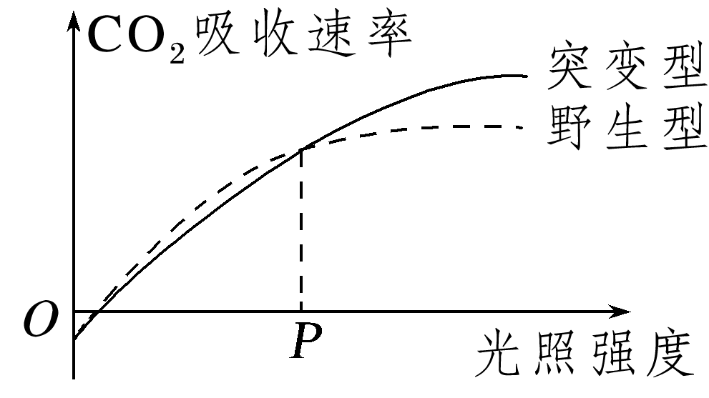
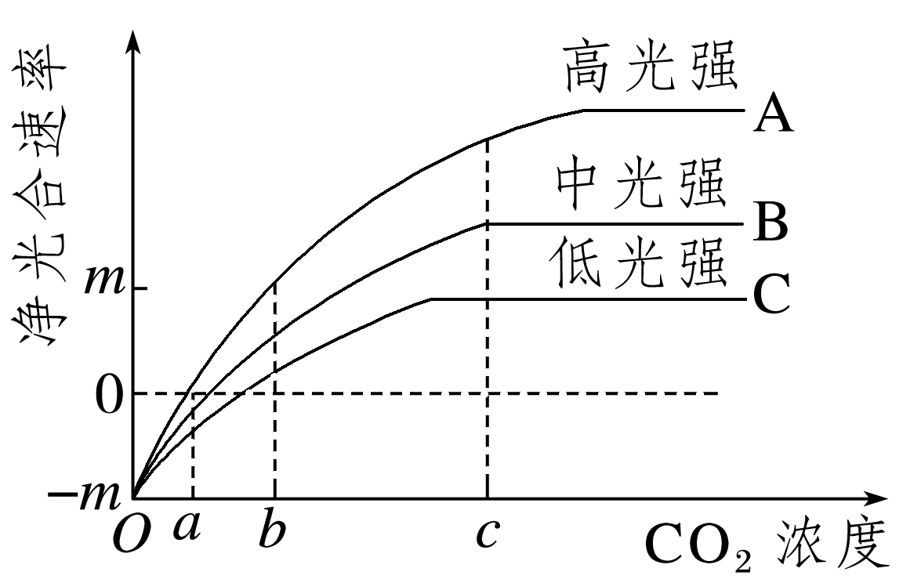
判断与填充
(7)某同学将一株生长正常的小麦置于密闭容器中，在适宜且恒定的温度和光照条件下培养，发现容器内CO₂含量初期逐渐降低，之后保持相对稳定。关于这一实验现象的解释是初期光合速率大于呼吸速率，之后光合速率等于呼吸速率(2022·全国乙，2)( )
√
(8)某突变型水稻叶片的叶绿素含量约为野生型的一半，但固定CO₂酶的活性显著高于野生型。如图显示两者在不同光照强度下的CO₂吸收速率。 则光照强度低于P时，突变型的光反应强度低于野生型；而光照强度高于P时，突变型的暗反应强度高于野生型(2017·天津，6)( )
√
(9)(经典高考题)某植物净光合速率变化趋势如图所示，则当CO₂浓度大于c时，曲线B和C所表示的净光合速率不再增加，限制其增加的环境因素是 ；当环境中CO₂浓度小于a时，在图示的3种光强下，该植物呼吸作用产生的CO₂量 (填“大于”“等于”或“小于”)光合作用吸收的CO₂量。
光照强度
大于

Slide 20
真题研究
3.(2022·湖南卷，17)将纯净水洗净的河沙倒入洁净的玻璃缸中制成沙床，作为种子萌发和植株生长的基质。某水稻品种在光照强度为8～10 μmol/(s·m²)时，固定的CO₂量等于呼吸作用释放的CO₂量；日照时长短于12小时才能开花。将新采收并解除休眠的该水稻种子表面消毒，浸种1天后，播种于沙床上。将沙床置于人工气候室中，保湿透气，昼/夜温为35 ℃/25 ℃，光照强度为2 μmol/(s·m²)，每天光照时长为14小时。回答下列问题：
(1)在此条件下，该水稻种子______(填“能”或“不能”)萌发并成苗(以株高≥2厘米，至少1片绿叶视为成苗)，理由是___________________________________________________。
(2)若将该水稻适龄秧苗栽植于上述沙床上，光照强度为10 μmol/(s·m²)，其他条件与上述实验相同，该水稻 (填“能”或“不能”)繁育出新的种子，理由是 ________
__________________(答出两点即可)。
(3)若该水稻种子用于稻田直播(即将种子直接撒播于农田)，为防鸟害、鼠害减少杂草生长，须灌水覆盖，该种子应具有____________特性。
必修1 P106
(1）能 活种子；萌发条件（水分、氧气、温度）适宜；胚乳的贮藏物质可满足发芽后幼苗早期生长成苗。
(2）不能 光照强度太弱，不能满足植株正常生长；缺乏矿质营养；日照时长不能满足开花要求。 (3）耐低氧、高活力

